Slide 1

資料１－１
新大阪駅エリアの交通結節機能強化の検討について
（１）新大阪駅エリアの交通結節機能強化について
（２）検討体制について

Slide 2







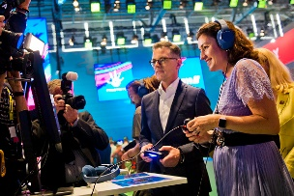
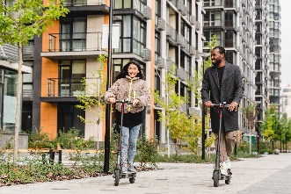

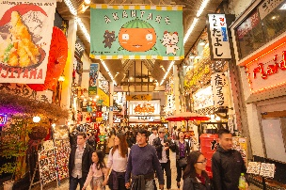

新大阪駅エリアの交通結節機能強化の検討について
（１）新大阪駅エリアの交通結節機能強化について
新大阪駅周辺地域都市再生緊急整備地域 まちづくり方針2022
めざすべき大きな方向性
世界有数の広域交通ターミナルのまちづくりの実現
導入すべき都市機能
交流促進機能
交通結節機能
都市空間機能
国内外から多様な人と情報が集まり、新しい価値を生み出す
日本・世界と関西をつなぎ、広域の人の流れを集めて、まちへつなげる
シンボル性と懐かしさをもつ、光・緑・水などによる居心地の良い空間形成
ビジネス・産業
人材、アイデア、モノの集積
人と人の関係性の構築
観光・文化・エンターテインメント
関西・西日本の魅力の体感
ツーリストの快適な滞在
ナイトアクティビティ など
新大阪駅
〇多様な交通モードの拡充
人に寄り添ったサービス
新大阪・十三・淡路
回遊性・リダンダンシー
災害への対応 など
新大阪駅
駅からまちへの演出
多様な空間
新しいシンボル
十三・淡路
水辺、なつかしさ など

Slide 3
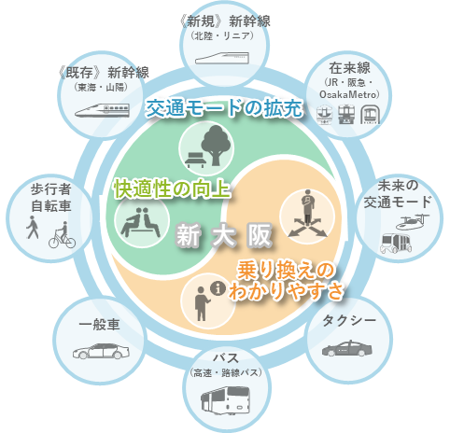
新大阪駅エリアの交通結節機能強化の検討について
＜新大阪駅エリアの交通結節機能＞
※ 『まちづくり方針2022』より抜粋
・新大阪駅周辺地域は、圧倒的な広域交通アクセスの良さを活かし、広域交通の一大ハブ拠点
となることが重要
・国内外から集まる人の流れを周辺地域や各都市に広げるよう、交通結節機能の強化が必要
【新大阪駅】
○ 交通モードの拡充
○ 乗り換えのわかりやすさ、快適性の向上
京都・北陸地方
中国・四国・九州地方
新幹線
高速道路 （バス等）
新幹線
東京・名古屋
高速道路 （バス等）
新大阪駅周辺地域
新幹線
（十三～新大阪～淡路）
高速道路 （バス等）
船 （フェリー等）
関西国際空港
飛行機
海外（アジア等）
※リニア中央新幹線新駅の位置は確定していない
新技術を活用した新たな交通モードを含む、多様な交通サービスの提供や、利用者一人一人に最適な交通モードへの乗り換え利便性の向上などにより、国内外から集まる人の流れを周辺地域や各都市に 広げるように、交通結節機能を強化 する必要あり

Slide 4
新大阪駅エリアの交通結節機能強化の検討について
資料２－１
【交通結節機能強化に向けた検討の方向性】
『まちづくり方針2022』に示す、検討の方向性 （抜粋）
■広域交通結節施設などの周辺駅前広場の機能向上
リニア中央新幹線や北陸新幹線の駅位置が示されれば、交通結節施設の機能強化の実現に向けて、 新大阪駅周辺の駅南側をはじめとした周辺の駅前広場についての役割の整理を進め、事業計画の検討を進める。
現状の課題である人と車の交錯などの改良はもとより、将来の人や車の交通流動変化も踏まえて、歩行者の空間、自動車等の空間、サービス空間の空間規模、整備内容や施設の運用などについて検討を行う。
■駅とまちをつなぐ歩行者動線
リニア中央新幹線や北陸新幹線の駅位置が示されれば、乗り換え動線とまちへの動線の基本的なルート設定などの検討を進める。
現状の歩行者ネットワークをもとに、新駅の整備も踏まえ、駅とまちが一体的となった、居心地がよく歩きたくなるまちなかの空間の形成に向けて、検討を進める。
令和６年８月、11月に開催された「北陸新幹線事業推進調査に関する連絡会議」において、
北陸新幹線の駅位置案が示された
「広域交通結節施設などの周辺駅前広場の機能向上」や「駅とまちをつなぐ歩行者動線」など、
交通結節機能強化に向けた具体的な検討を開始する

Slide 5
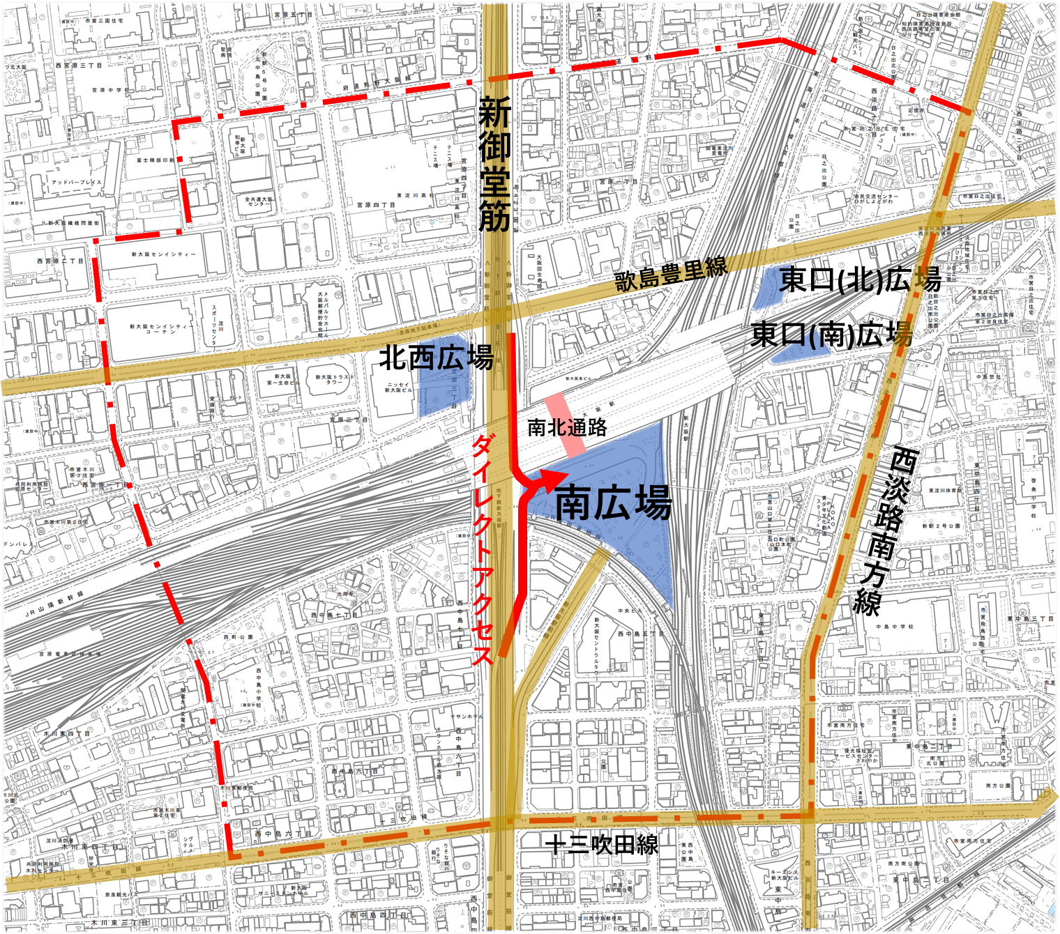
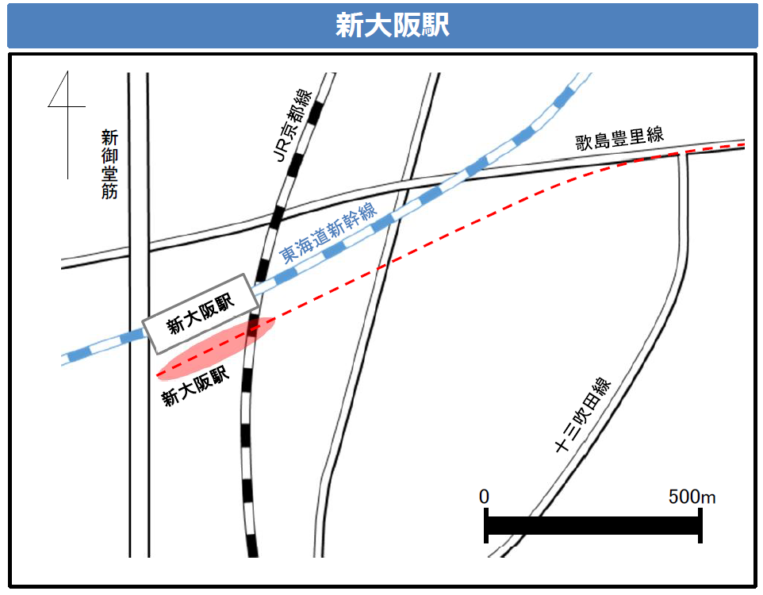
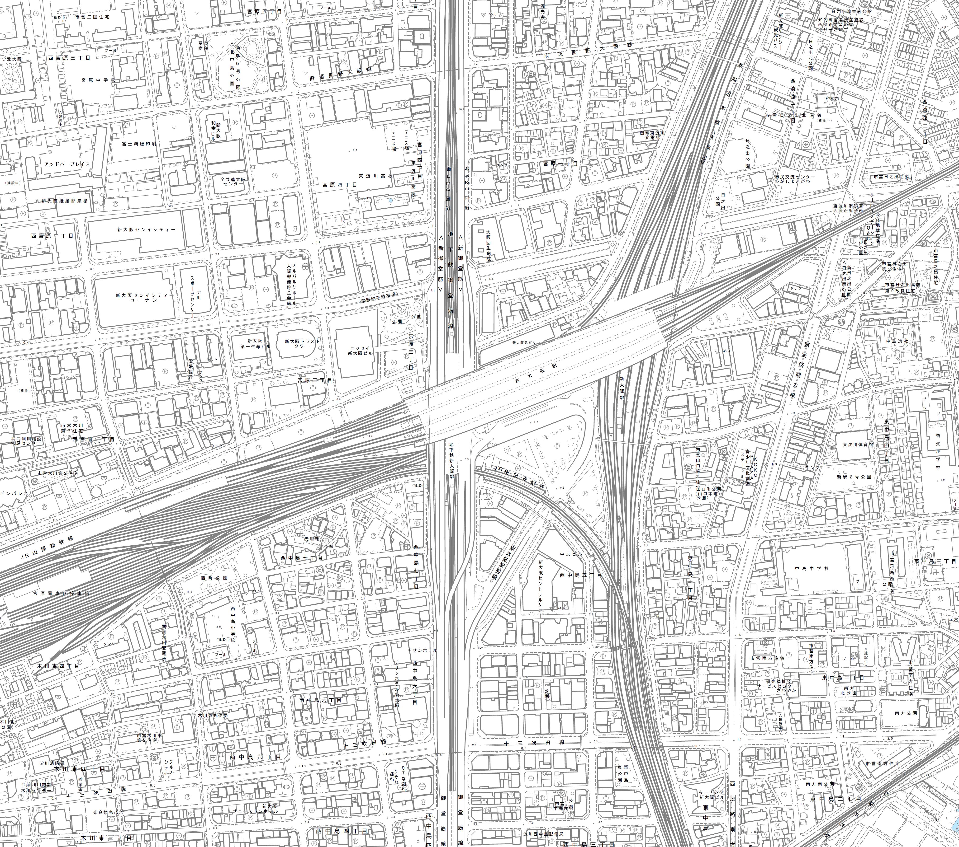
新大阪駅エリアの交通結節機能強化の検討について
資料２－１
（２）検討体制について
令和６年８月、11月に開催された「北陸新幹線事業推進調査に関する連絡会議」において、
駅南側の広場付近の地下に北陸新幹線の駅位置案が示された
駅南側の広場内において、北陸新幹線整備と広域交通結節施設などの駅前広場の機能向上について、
利用者目線で最適な空間となるように検討段階から相互に連携することが重要
早期から、関係者が連携して 「広域交通結節施設などの周辺駅前広場の機能向上」や「駅とまちをつなぐ歩行者動線」等について具体的な検討を進めるための体制が必要
「第７回北陸新幹線事業推進調査に関する連絡会議資料」（JRTT鉄道・運輸機構）
(https://www.jrtt.go.jp/project/20240829_turuhannrennrakukaigi07.pdf)
より抜粋
新御堂筋
歌島豊里線
東口(北)広場
東口(南)広場
北西広場
ダイレクトアクセス
南北通路
西淡路南方線
南広場
十三吹田線

Slide 6
新大阪駅エリアの交通結節機能強化の検討について
資料２－１
【検討体制（新大阪駅周辺地域都市再生緊急整備協議会 構成）】
新大阪駅周辺地域都市再生緊急整備協議会（2022年12月設置）
新大阪駅周辺地域都市再生緊急整備協議会会議（2022年12月設置）
都市再生緊急整備協議会の体制
ロードマップ
まちづくり方針の更新（新幹線新駅関連）
法定計画関係 など
新大阪駅周辺地域まちづくり検討部会（2022年12月設置）
新大阪駅周辺地域全体のプロモーション
民間都市開発プロジェクトの推進・誘導方策検討
新幹線新駅関連プロジェクトの検討
十三駅エリア・淡路駅エリアのエリア計画の検討 など
各種 検討会（必要に応じて、検討項目ごとに協議・調整するための組織を設置）
新大阪駅周辺地域
プロモーション検討会（2023年7月設置）
新大阪駅エリアの
民間都市開発の
誘導方策検討会
（2023年7月設置）
十三駅エリア計画
策定検討会
（2024年2月設置）
淡路駅エリア計画
策定検討会
（2024年2月設置）
＋
（仮称）新大阪駅エリア交通結節機能強化検討会
（2025年３月 設置予定）（本日）

Slide 7
新大阪駅エリアの交通結節機能強化の検討について
資料２－１
《新大阪駅エリア交通結節機能強化検討会の概要（案）》
対象地域
新大阪駅エリア
目的
「広域交通結節施設などの周辺駅前広場の機能向上」や「駅とまちをつなぐ歩行者動線」等の検討を、関係者と連携して行う。
構成員
国、地方公共団体、民間事業者等の各関係部署、学識経験者にて構成
※詳細は参考資料３のとおり
国
地方公共団体
民間事業者等
学識経験者
●大阪府・大阪市 大阪都市計画局
●大阪市 計画調整局
●大阪府 都市整備部
●大阪市 建設局
●大阪市 淀川区役所
●大阪市 東淀川区役所
●西日本旅客鉄道株式会社
●東海旅客鉄道株式会社
●阪急電鉄株式会社
●大阪市高速電気軌道株式会社
●独立行政法人
鉄道建設・運輸施設整備支援機構
●名古屋大学 森川特任教授
●大阪公立大学 吉田准教授
●国土交通省 近畿地方整備局
●国土交通省 近畿運輸局

Slide 8
新大阪駅エリアの交通結節機能強化の検討について
資料２－１
《新大阪駅エリア交通結節機能強化検討会の概要（案）》
今後の予定
今後、北陸新幹線の整備に向けた検討状況も踏まえ、北陸新幹線の新大阪での着工までに、下記について
検討を進める。
主な検討項目
・各広場（南・北西・東口）の機能分担の考え方
・南広場の空間再編案（人の空間の充実、空間配置の考え方）
・駅～南広場～周辺のまちをつなぐ歩行者動線確保の基本的な考え方
 | 2024年度 （R6年度） | 2025年度以降 （R7年度以降）
北陸新幹線
新大阪駅エリア 交通結節機能 強化検討会
まちづくり 検討部会
8月
11月
環境影響評価（準備書・評価書）
着工
駅位置案
の公表
着工５条件確認 など
検討会設置
検討会
検討会
第1回検討会
必要に応じて適宜開催
・南広場の空間構成案
・歩行者動線の考え方 など
3月
検討会で整理した
内容を議論
検討会で整理した
内容を議論
検討会で整理した
内容を議論
部会
部会
部会
部会
エリア計画に反映

